Slide 1
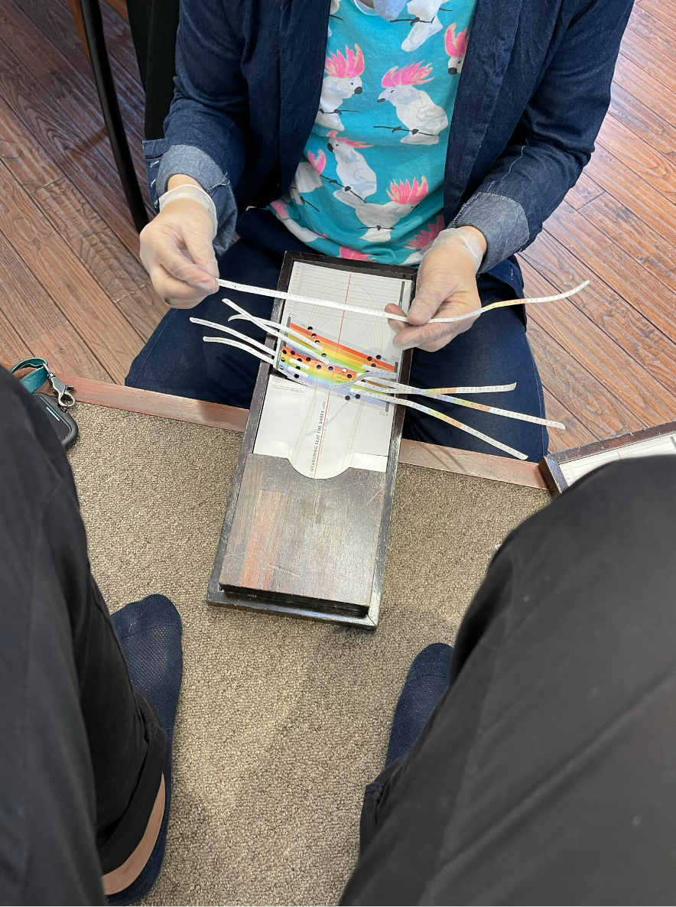
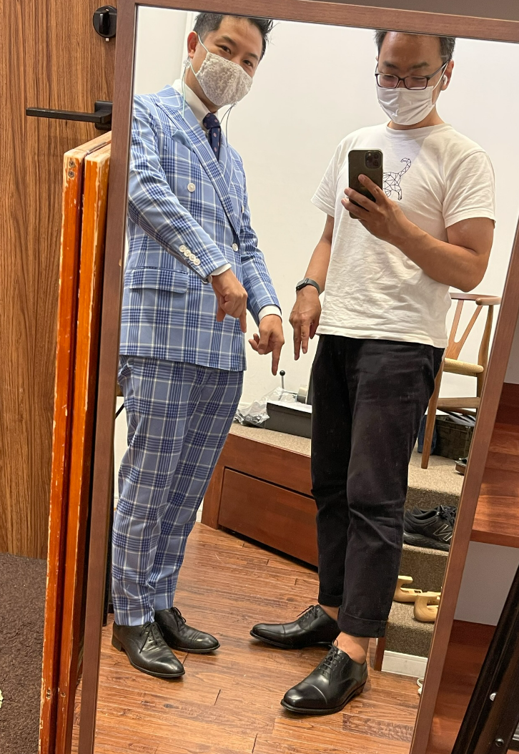
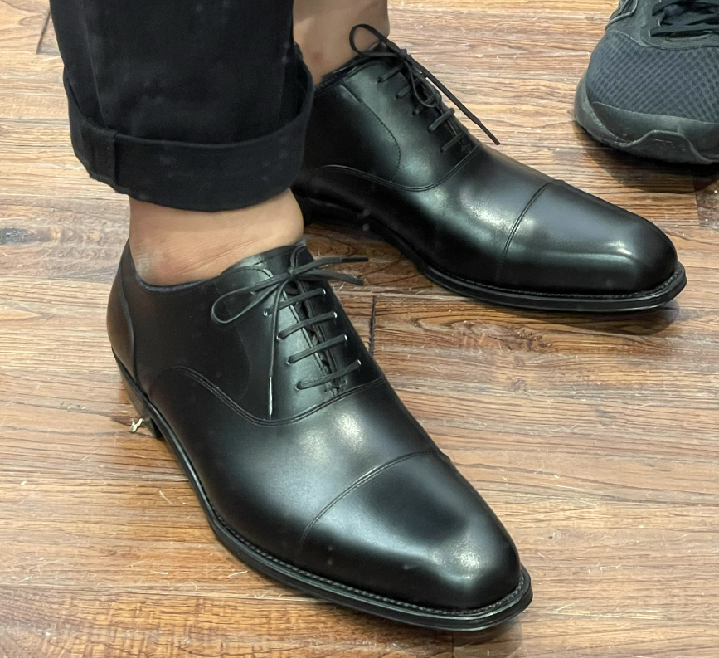

推薦のことば
「経営者は足元を見らている」
私を育ててくれるオーダーメイド革靴
立岡靴工房 立岡 海人様
立岡靴工房 立岡海人さんを推薦させていただきます。
もともとファッションには縁遠かった私ですが、10年ほど前から立岡さんに知り合い、以来、経営者としてのスタイル、姿勢を靴を通じて教えてくれています。
「経営者はその時と場合によって履くものを変えなければいけない。経営者の集まりで足元を見てガッカリすることもよくある」と立岡さんは言います。ガッカリさせない、というより、さすが！と思われるような靴を履きたいと考え、今回はフォーマルでも使用できるかっこいい革靴をオーダーさせていただきました。
私の靴のサイズは異常に横幅が長く市販サイズではなかなかピッタリ合うものがなかったのですが、細かい採寸でピッタリの靴をつくってくれました。
「姿勢よくしないときちんと歩けない靴です。姿勢よく毎日歩きましょう」
靴が私を育ててくれる。そんな靴を立岡靴工房では創ることができます。
だから、立岡さんを推薦させていただきます。
株式会社サンクスUP
松山将三郎

